Slide 1
Bouwen vanaf de fundering
H. Couwenberg & L. van der Burgt

Slide 2
Wat gaan we behandelen
Isolatie aanbrengen
Metselwerk maken
Rollaag maken
Metselwerk voegen
Op ladders en steigers werken

Slide 3
Isolatie aanbrengen

Slide 4
Opbouw spouwmuur met isolatie

Slide 5
Opbouw spouwmuur met isolatie

Slide 6
Opbouw spouwmuur met isolatie

Slide 7
Opbouw spouwmuur met isolatie

Slide 8
Ventilatie luchtspouw
Luchtspouw
Open stootvoegen
Ventilatie
Stootvoegroosters

Slide 9
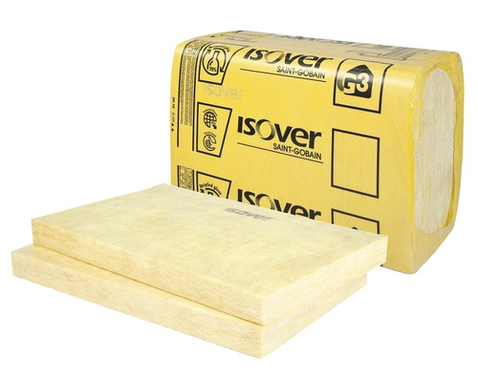
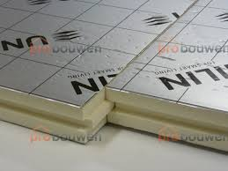
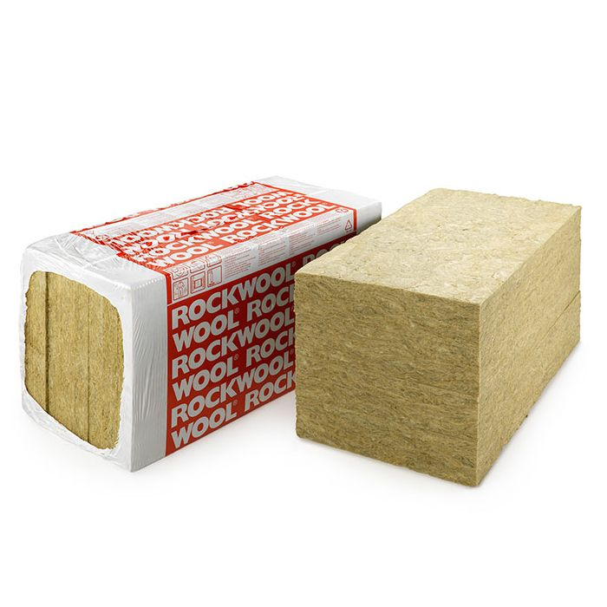
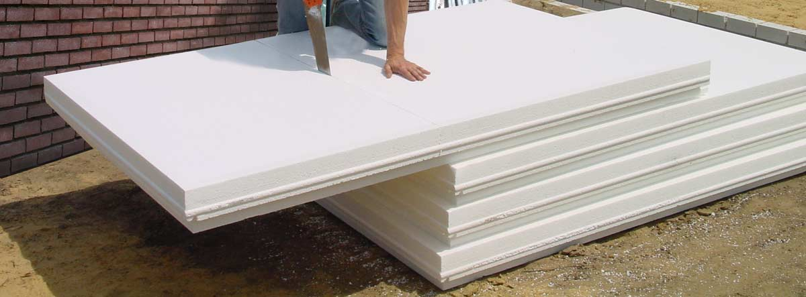
Thermische isolatie
Glaswol
Steenwol
Tempex
Pir platen

Slide 10
R-waarde

Slide 11
Metselwerk maken

Slide 12
Werkplek inrichten
Stenen uitrekenen
Kuip en stenen

Slide 13
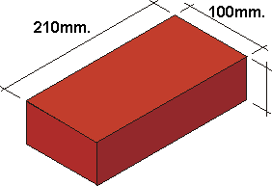
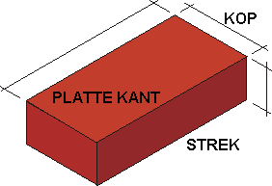
Bakstenen
We werken veel met waalformaat 210 x 100 x 50 mm
100 mm
210 mm
50 mm
40 mm
Waalformaat
Dikformaat
Vechtformaat

Slide 14
Halfsteensmuur

Slide 15
Steensmuren

Slide 16
Dilataties

Slide 17
Metselverbanden

Slide 18
Metselverbanden

Slide 19
Metselverbanden

Slide 20
Stenen op maat maken

Slide 21
Metselspecie maken

Slide 22
Rollaag maken

Slide 23
Waarom een rollaag

Slide 24
Soorten lateien

Slide 25
Soorten lateien

Slide 26
Metselwapening/murfor

Slide 27
Metselwerk voegen

Slide 28
Voegen uitkrabben. Wanneer uitkrabben?

Slide 29
Voegen uitkrabben. Hoe uitkrabben?

Slide 30
Voegen uitkrabben. En na het uitkrabben?

Slide 31
Soorten voeg. Platvolle voeg?

Slide 32
Soorten voeg. Platvol geborstelde voeg?

Slide 33
Soorten voeg. Een licht verdiepte voeg?

Slide 34
Pointeren pointmaster

Slide 35
Op ladders en steigers werken

Slide 36
Steigers Rolsteiger

Slide 37
Steigers kamersteiger

Slide 38
Steigers Stalen steiger

Slide 39
Steigers Systeemsteiger

Slide 40
Steigerbeveiliging

